Slide 1
第五章 决策的实施与调整

Slide 2
哈佛的调查：目标对人生的影响
对象是一群智力、学历、环境等条件都差不多的年轻人
所占比例 | 目标状态
27% | 没有目标
60% | 目标模糊
10% | 有清晰但比较短期的目标
3% | 有清晰且长期的目标
25年后成就状态
社会最底层
社会中下层
社会中上层
顶尖成功人士
今天的生活状态不由今天所决定，它是我们过去生活目标的结果！

Slide 3
第一节 实施决策的计划制定
一、计划的本质与特征
计划是关于组织未来的蓝图，是对组织在未来一段时间内的目标和实现目标途径的策划与安排。一般地，人们从动词和名词两种意义上使用着“计划”一词。
动词
计划（planning）是指对各种组织目标的分析、制定和调整以及对组织实现这些目标的各种可行方案的设计等一系列相关联的行为、行动或活动。
名词
计划（plans）就是指上述计划行动的结果，包括组织使命和目标的说明以及组织所选择的战略活动在未来不同时空的展开。

Slide 4
二、计划的类型与作用
（一）计划的类型
1. 根据计划对企业经营范围影响程度和影响时间长短的不同，计划可以分为：
战略计划
战术计划
作业计划

Slide 5
二、计划的类型与作用
（一）计划的类型
2. 根据计划跨越的时间间隔长短，计划可以划分为：
5年以上的计划。主要是方向性和长远性的计划
长期计划
中期计划
短期计划
1年以上到5年以内的计划。根据长期计划制定，比长期计划要详细、具体
1年及以内的计划。比中期计划更加详细、具体

Slide 6
二、计划的类型与作用
（一）计划的类型
3. 按照所涉及活动的内容，计划可以分成：
综合计划
专业计划
项目计划
涉及组织内部的许多部门和许多方面的活动，是一种总体性的计划
综 合 平 衡 法
涉及组织内部某个方面或某些方面的活动计划
是组织针对某个特定课题所制定的计划

Slide 7
二、计划的类型与作用
（二）计划的作用
计划的作用
管理者进行指挥的抓手
降低未来不确定性的手段
提高效率与效益的工具
激励人员士气的依据
管理者实施控制的标准

Slide 8
三、计划编制的过程与方法
（一）计划编制的过程
拟实现哪些目标？
如何实现所制定的目标？

Slide 9
三、计划编制的过程与方法
（一）计划编制的过程
1. 制定计划目标——目标是组织期望达到的最终结果。一个组织在同一时期可能有多个目标，但任何目标都应包括以下内容：
明确主题
期望达到的数量或水平
可用于测量计划实施情况的指标
明确的时间期限

Slide 10
三、计划编制的过程与方法
（一）计划编制的过程
2. 估量现状与目标之间的差距——可采取两类措施：
在现状的基础上力求改进，随着时间的推移不断地逼近目标
变革现状，有时甚至是对组织进行根本性的调整
or

Slide 11
三、计划编制的过程与方法
（一）计划编制的过程
3. 预测未来情况——从定性或定量的预测方法预测未来情况：
预测
未来经营条件、销售量和环境变化
从既定的现行计划发展而来的对将来的期望

Slide 12
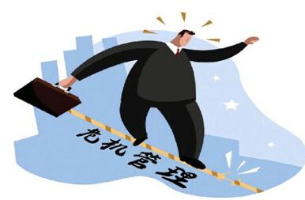
三、计划编制的过程与方法
（一）计划编制的过程
4. 制定计划方案——制定计划方案包括提出方案、比较方案、选择方案等工作。在制定计划方案的同时，应该制定应急计划（或称权变计划）。

Slide 13
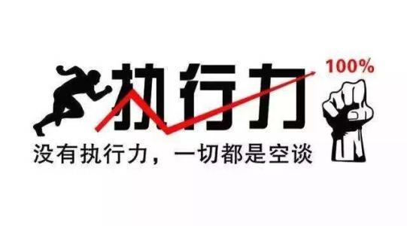
三、计划编制的过程与方法
（一）计划编制的过程
5. 实施和总结计划方案——实施全面计划管理，应把实施计划包括在计划工作中，组织中的计划部门应参与计划的实施过程，了解和检查计划的实施情况，与计划实施部门共同分析问题，采取对策，确保计划目标的顺利实施

Slide 14
三、计划编制的过程与方法
（二）计划编制的方法
1. 滚动计划法
含义：努力保证长期、中期、短期计划相互衔接的一种方法。
基本思想：“近具体、远概略”。
根据计划在具体实施过程中发现的差异和问题，不断分析原因，并结合对内外环境情况的分析，予以修改和调整。在计划的实施过程中将远期计划逐渐予以具体化，使之成为可实施的计划，进而把长期计划与短期计划，甚至与具体的执行计划有机地结合起来。
长
短
中

Slide 15
三、计划编制的过程与方法
（二）计划编制的方法
2. 项目计划技术
项目是在固定的预算以及固定的时间内，为了达到某一特定目的而临时组合在一起的一组资源的利用活动。项目具有具体的起始和结束时间，具有特殊性而且只发生一次，一般由具体的个人或团体承担责任，须广泛地使用各种资源和技能。
界定项目
分解行动
统筹行动

Slide 16
三、计划编制的过程与方法
（二）计划编制的方法
3. 计划评审技术
计划评审技术（PERT）产生于20世纪50年代末期。杜邦公司为了解决新产品从研究到投入生产所需的日益增长的时间和成本问题，发明了关键路线法（critical path method，CPM）。计划评审技术的核心工具是网络图，即用图形的形式显示项目中各项工作之间的关系。

Slide 17
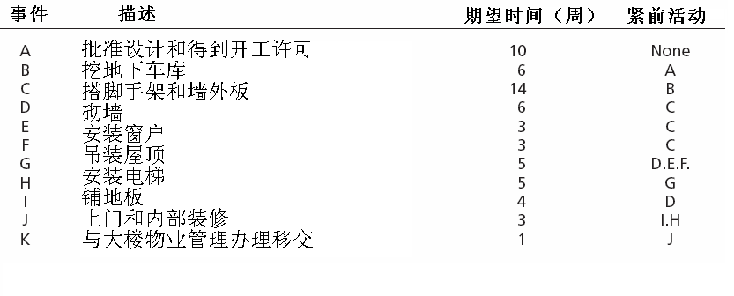
建造办公楼的PERT网络

Slide 18
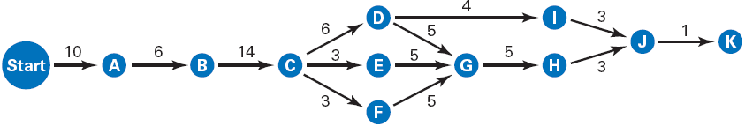
建造办公楼的PERT网络
关键路径： A - B - C - D - G - H - J - K

Slide 19
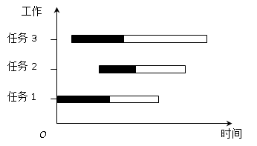
三、计划编制的过程与方法
（二）计划编制的方法
4. 甘特图
一般而言，甘特图上与每项工作对应的横道表示该工作所需要的时间，横道上实体部分表示工作的实际完成情况，空白的部分表示没有进行的工作。这样，可以在任何时点上检查工作的实际进展情况。将项目工作层层分解，最终落实到甘特图上，项目的计划便具有了很强的可操作性。

Slide 20
第二节 推进计划的流程和方法
一、目标管理
（一）目标管理的含义
目标管理（MBO）是一种鼓励组织成员积极参加工作目标的制定，并在工作中实行自我控制、自觉完成工作任务的管理方法或管理制度。该理论假设所有下属能够积极参加目标的制定，在实施中能够进行自我控制。
目标
管理
实行参与管理
重视工作成果而不是工作行为本身
强调组织成员的自我控制
建立系统的目标体系

Slide 21
一、目标管理
（一）目标管理的含义
根据组织目标是否最终分解到个人，目标管理可以分为全分解式目标管理和半分解式目标管理：
 | 全分解式目标管理 | 半分解式目标管理
定义 | 把目标分解到每一个成员。 | 把目标分解到科室、车间、工段等基层组织，并不制定十分明确的个人目标。
优点 | 形成个人、局部和整体三个层次的目标体系。 | 有利于促进组织成员的团结、协作，增强组织凝聚力。
局限 | 加强了个人之间的竞争，可能导致个人间的协作减少，也可能影响整体组织目标的完成。 | 个人工作压力较小，易出现“平均主义”“大锅饭”现象。
适用情况 | 组织目标容易分解、组织成员有良好的协作意识时。 | 组织目标不易分解、组织成员之间互补性特点明显时。

Slide 22
一、目标管理
（二）目标管理的过程
目标管理是通过一个过程来实现的。这一过程可以分为三个阶段：目标的制定与展开阶段、目标实施阶段和成果评价阶段。这三个阶段形成了一个循环过程：

Slide 23
一、目标管理
（二）目标管理的过程
1. 目标制定与展开
这一阶段的中心任务是上下协调，制定好各级组织的目标。
调查研究
目标展开
定责授权
制定组织目标要研究组织外部影响因素和内部影响因素
把总目标逐级分解落实到部门、岗位、个人编写目标管理卡
依据目标的大小、难易程度，进行授权确定奖惩标准，明确职责和奖罚条件

Slide 24
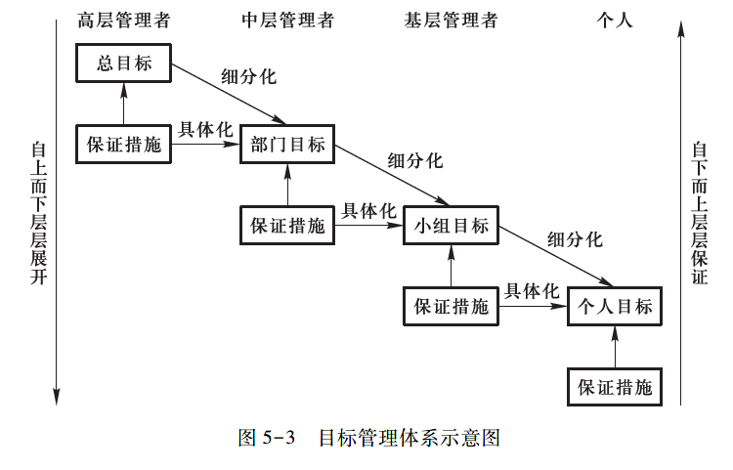
一、目标管理
（二）目标管理的过程
1. 目标制定与展开

Slide 25
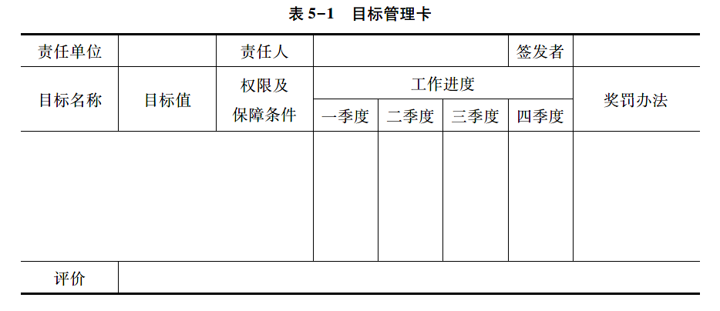
一、目标管理
（二）目标管理的过程
1. 目标制定与展开

Slide 26
一、目标管理
（二）目标管理的过程
2. 目标实施
目标确定之后，组织的各部门要各自围绕自己的目标因地制宜、因时制宜采取措施，以保证目标顺利实现。在这一阶段应做好以下工作：
咨询指导
跟踪调查
调节平衡

Slide 27
一、目标管理
（二）目标管理的过程
3. 成果评价
这是目标管理的最后阶段，根据目标评价完成的成果，并进行奖惩。主要有以下三项工作：
评价
工作
实施
奖惩
总结
经验

Slide 28
一、目标管理
（三）对目标管理的评价
目标管理的优点主要包括：
使员工知道他们所期望的结果
通过使管理人员制定目标及其完成目标的时间帮助计划工作的开展
改善了上下级的沟通
使员工更加清楚地明白组织的目标
通过注意对具体业绩的评价，使评价过程更为公正合理
使员工了解到他们的工作完成状况，直接关系到组织目标的实现。

Slide 29
二、PDCA循环
（三）对目标管理的评价
目标管理的局限之处主要在于：
在实施过程中，具体环节的操作比较困难。
需要注意目标停滞的危险
容易导致管理者强调短期目标，不利于长期目标的完成

Slide 30
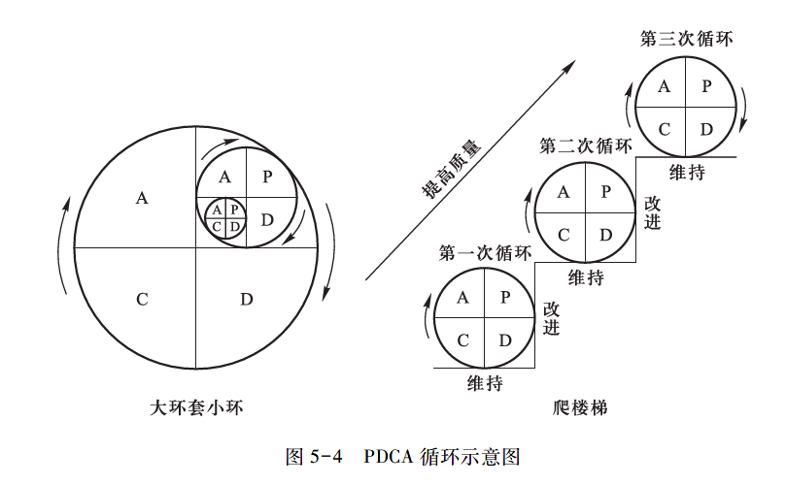
二、PDCA循环
（一）PDCA循环的内涵体系
PDCA循环又叫戴明环。PDCA分别代表计划（plan）、实施（do）、检查（check）和改进（action）四个基本阶段。
大环套小环
上升式循环
关键是A环节
综合式循环

Slide 31
二、PDCA循环
（二）PDCA循环的实施步骤
PDCA循环的具体步骤可以分为：
分析现状
发现问题
分析原因或影响因素
找出问题所在
制定措施
提出行动计划
实施行动计划
评估结果
标准化和推广
尚未解决的问题转入下一循环

Slide 32
三、预算管理
（一）预算管理的内涵
预算管理是一种计划思想的体现
预算管理是预测方法的运用
预算管理是一种控制手段

Slide 33
三、预算管理
（二）预算管理的类型
1. 按预算的内容，预算可分为经营预算管理、投资预算管理和财务预算管理
经营预算管理
企业对日常发生的各项基本活动预算的管理。
投资预算管理
对企业的固定资产的购置、扩建、改造、更新等，在可行性研究的基础上，进行预算编制和管理。
财务预算管理
企业对计划期内反映有关预计现金收支、经营成果和财务状况的预算的管理。

Slide 34
三、预算管理
（二）预算管理的类型
2. 按预算控制的力度，预算可以分为刚性预算管理和弹性预算管理
刚性预算管理
没有变动余地的预算，执行人在执行中无活动余地。
不利于发挥执行人的积极性和不适应环境变化。
弹性预算管理
预算指标有一定的调整余地，执行人可灵活地执行的预算。
控制力度稍弱，但有较强的环境适应性，能较好地适应控制的要求。
刚性预算只能在重点项目上采用。
在预算控制中弹性预算比较常见。

Slide 35
三、预算管理
（三）预算的方法——零基预算法
基本思想是：在每个预算年度开始时，把所有还在继续开展的活动都看作从零开始的，预算也就以零为基础，由预算人员在从头开始的思想指导下，重新安排各项活动及各个部门的资源分配和收支。需要考虑：
组织的目标是什么，预算要达到的目标又是什么？
开展活动的可选方案有哪些，目前执行的方案是不是最好的？
活动开展有无必要？预期成果是什么？
需要多少资金，资金从哪来？按目前的方案使用是否合理？

Slide 36
三、预算管理
（三）预算的方法——零基预算法
与传统预算管理相比较，零基预算的优点是预算比较科学，有利于资金分配和控制支出；其存在的缺点是预算编制的工作量大，费用高。零基预算的本质是一种控制思想。
建立预算目标体系
逐项审查预算
排定各项目与各部门的优先顺序
编制预算

Slide 37
第三节 决策追踪与调整
一、决策追踪与调整的内涵
决策追踪与调整，是决策者在初始决策的基础上对已从事活动的方向、目标、方针及方案的追踪和重新调整的过程。在决策研究中，确定选择与判断的底层过程主要有两种研究范式可供使用，即结构化建模和过程追踪。
结构化建模
将所呈现信息与决策者最终的选择或判断联系起来，以形成具有特定结构和参数的逻辑模型，从而推断所选取的方案。
过程追踪
决策是在初始决策的基础上，对已从事活动的方向、目标、方针及方案，进行追踪并不断重新调整，对预期目标能否最终得以实现影响重大。

Slide 38
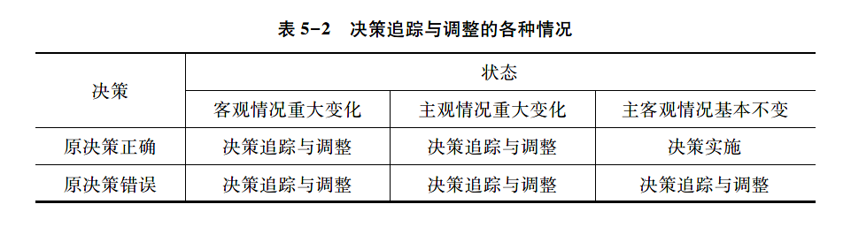
一、决策追踪与调整的内涵
决策的补充和修正是指在决策执行过程中，由于决策本身的特点和决策环境的变化，决策者必须对决策执行情况不断检查，并根据反馈信息，找出偏差，实施相应的控制，不断修正、完善决策——“扬弃”。
回溯分析
非零起点
双重优化
心理障碍

Slide 39
二、决策追踪与调整的原则
（一）科学性与全面性相结合的原则
在进行决策追踪与调整时，这一原则体现在把握等几个方面。同时，在设计评价指标体系时，还应按照全面性原则，使决策追踪与调整能够全面反映各有关要素和各有关环节的关联及彼此间互动的过程。
决策方向的正确性
标准指标的完备性
处理方法的逻辑严密性
分析的准确性
科学性
全面性

Slide 40
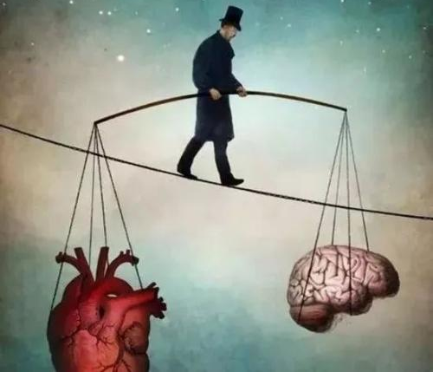
二、决策追踪与调整的原则
（二）相对性与系统性相结合的原则
绝对指标不能完全有效地反映决策实施的真实水平，有可能掩盖决策的真实情况。而相对指标即比率指标，则克服了绝对指标的这些缺陷。
因此，在设置决策评判标准体系和选取个体指标时，要根据各指标对实现评价目标的重要程度，同时考虑各类指标在评价指标体系中的合理构成，来达到评价指标既能突出重点，又能保持相对的均衡统一，实现系统的最优化的目标。

Slide 41
二、决策追踪与调整的原则
（三）指挥与授权相结合的原则
决策者要注意以下几点：
明确授权的目的和权限范围
职、权、责、利相当
正确选择受权者
加强监督控制，建立反馈机制

Slide 42
二、决策追踪与调整的原则
（四）可比性与可操作性相结合的原则
可比性：决策追踪与调整的指标应具有普遍的意义，使评价结果能够实现纵向比较和不同评价对象间的横向比较。
可操作性：在满足决策评价目的的前提下，应结合具体绩效评价实际情况，使评价指标体系概念清晰、表达方式简单易懂、数据易于收集。
只有将这二者有机结合，才能设计出客观可行的评价标准，从而引导决策追踪与调整的方向。

Slide 43
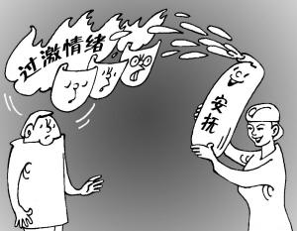
二、决策追踪与调整的原则
（五）任务与关系相结合的原则
在坚持决策客观标准的前提下，要注意克服内部人员的不安心理状态对追踪决策的消极影响，让不同层次的内部人员了解不同程度的情况，参与追踪决策，以使他们消除心理上的不安。同时，注意决策追踪与调整制度的规范性，运用科学的沟通方式，消除心理效应的消极影响。

Slide 44
三、决策追踪与调整的程序及方法
（一）决策追踪与调整的程序
明确决策追踪与调整的内容
选择决策追踪与调整的方向
收集资料和数据
分析差距
设定努力目标
沟通交流
改进
制定具体的调整方案
明确决策调整的职责
循环
进行

Slide 45
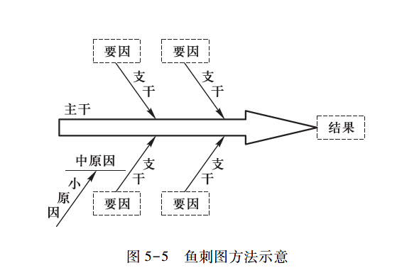
三、决策追踪与调整的程序及方法
（二）决策追踪与调整的方法
1. 基于组织决策的追踪与调整方法
（1）鱼刺图。又名因果图，是一种发现问题根本原因的分析方法，还可以划分为问题型、原因型及对策型鱼刺图等几类。
特点：简捷实用，深入直观。

Slide 46
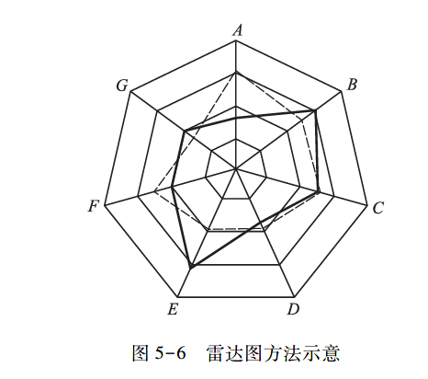
三、决策追踪与调整的程序及方法
（二）决策追踪与调整的方法
1. 基于组织决策的追踪与调整方法
（2）雷达图，又称蛛网图。雷达图主要应用于企业经营状况如收益性、生产性、流动性、安全性和成长性的评价。

Slide 47
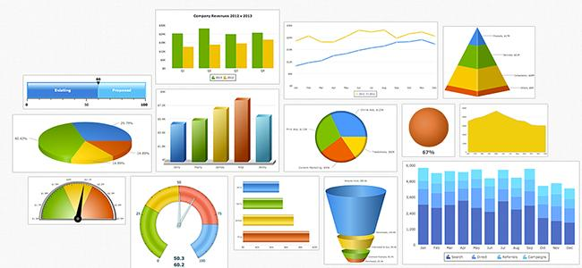
三、决策追踪与调整的程序及方法
（二）决策追踪与调整的方法
1. 基于组织决策的追踪与调整方法
（3）趋势图，也称统计图或统计图表，是以柱形图、横柱形图、曲线图、饼图、点图、面积图等统计图形来呈现某事物或某信息数据的发展趋势。它用来显示一定的时间间隔内所得到的测量结果。以测得的数据为纵轴，以时间为横轴绘成图形。
趋势图的主要用处是确定各种类型问题是否存在重要的时间模式，这样就可以调查其中的原因，从而找到决策追踪与调整的方向。

Slide 48

三、决策追踪与调整的程序及方法
（二）决策追踪与调整的方法
2. 基于个体决策的追踪与调整方法
（1）鼠标实验室
这是一种追踪被试信息获取过程的研究系统。随着计算机的普及，基于鼠标所处位置代表了大脑当前处理内容的假设，一种可以在计算机上通过鼠标移动研究信息获取问题的研究——鼠标实验室应运而生。

Slide 49
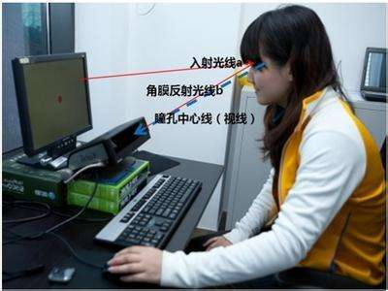
三、决策追踪与调整的程序及方法
（二）决策追踪与调整的方法
2. 基于个体决策的追踪与调整方法
（2）眼动技术
理论基础是眼脑假设，即眼睛正在获取的信息和大脑正在加工的信息是一致的。即使人们在转移注意力时眼睛的注视位置不一定发生变化，但在处理复杂信息时，注视点的变化和注意力的转移是耦合的。因此，眼动数据可以为决策追踪与调整提供稳定可靠的信息获取方面的数据。

Slide 50
三、决策追踪与调整的程序及方法
（二）决策追踪与调整的方法
2. 基于个体决策的追踪与调整方法
（3）决策移窗技术
研究者首先在屏幕上，以遮盖方式呈现M个备选选项在N个特质维度上的信息。当被试决定获取某条信息时，只需持续注视对应的单元。当眼动仪捕捉到注视点时，系统程序将自动撤掉该单元上的遮蔽，呈现单元内信息。当被试不再注视该单元时，信息被重新遮蔽。在实验进行过程中，眼动仪持续记录被试的眼动编号，包括注视点、眼跳、注视轨迹、瞳孔大小等。每个信息单元及选项和特质标签，均可以作为兴趣区。

Slide 51
思考题
1. 如何理解计划与决策的关系？
2. 计划的类型有哪些？请用实例说明。
3. 请解析目标管理的过程。
4. 请用实例说明预算管理在现实中的应用。
5. PDCA循环的基本主张是什么？请结合管理实例来解析PDCA循环过程。
6. 决策追踪与调整有什么现实意义？

